Slide 1
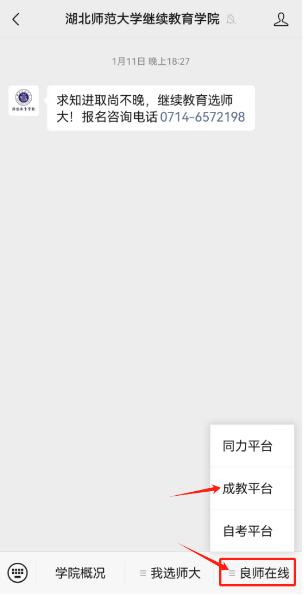
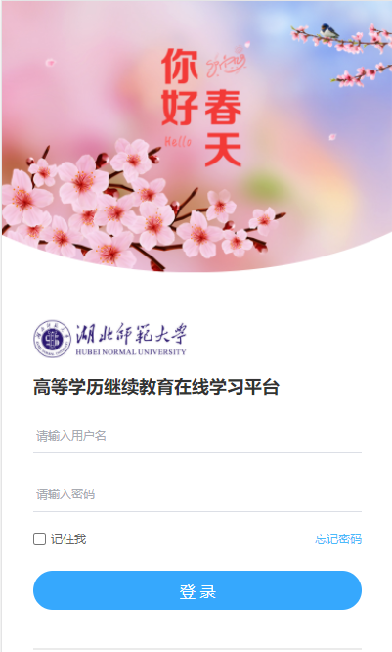
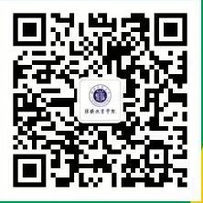
湖北师范大学2024级成人教育新生入学报到流程
第一步：手机微信扫码关注
湖北师范大学继续教育学院微信公众号
第二步：进入成教平台
第三步：登录用户名、密码
用户名2024身份证号 密码身份证后六位

Slide 2
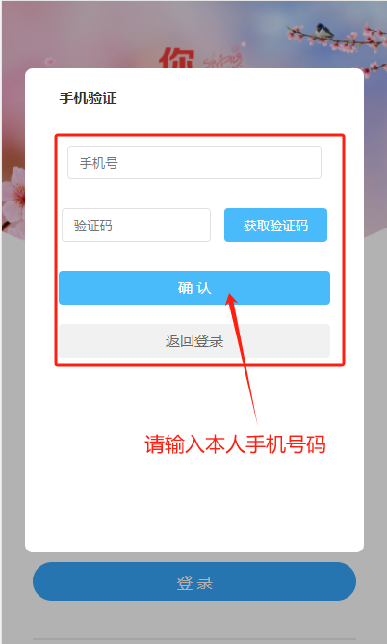
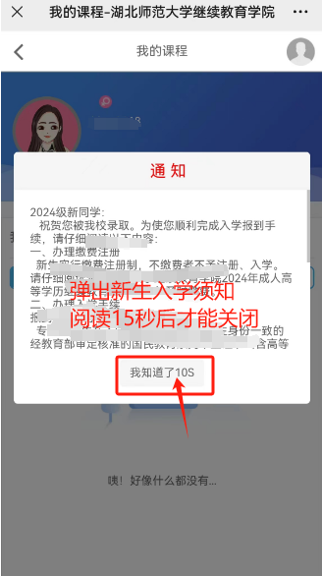
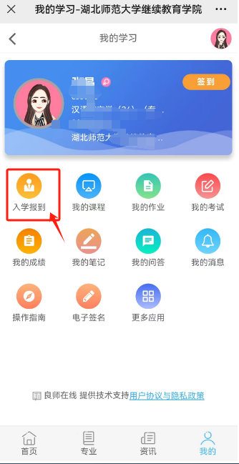
第四步：绑定手机号码
输入本人手机号码、验证码完成绑定后可登录系统
第五步：阅读新生入学须知
第六步：点击入学报到

Slide 3
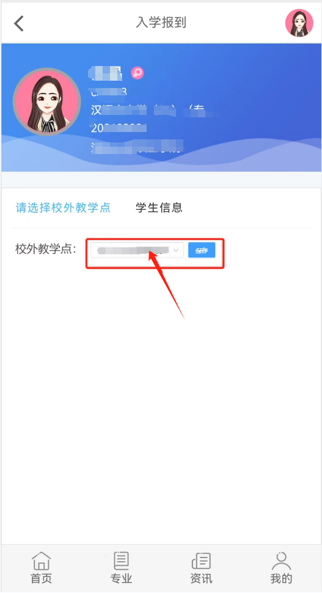
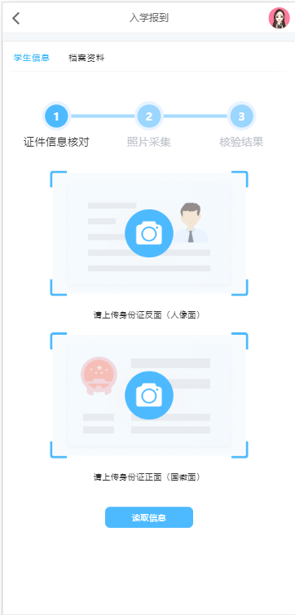
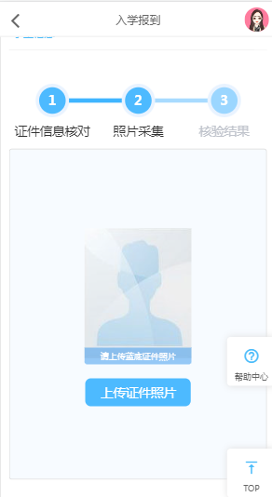
第七步：请选择校外教学点
如已显示教学点信息，则查看直接到下一步
第八步：按照要求上传身份证照片系统自动读取信息并核对，再点下一步
第九步：上传蓝底电子证件照片
温馨提醒：标准电子免冠证件照。此电子照片勇于整个学习期间
如有疑问，请联系我校招办：0714-6572198

Slide 4
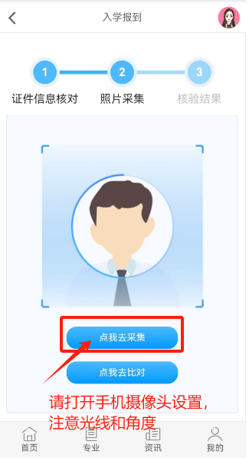
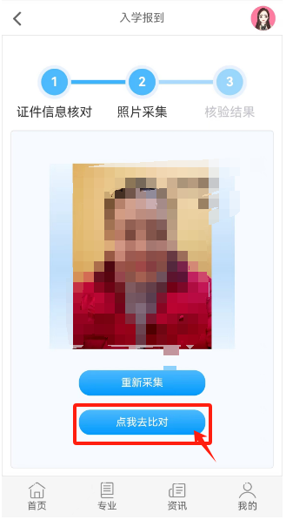
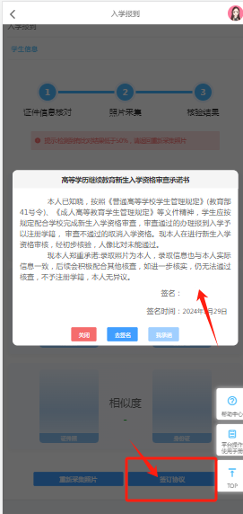
第十步：打开手机摄像头拍照权限，调整好角度和周围光线，完成人像采集
第十一步：“点我去比对”系统自动完成比对，并显示比对结果
第十二步：如录取照片与证件照比对低于50，可选择重新上传身份证或签订协议

Slide 5
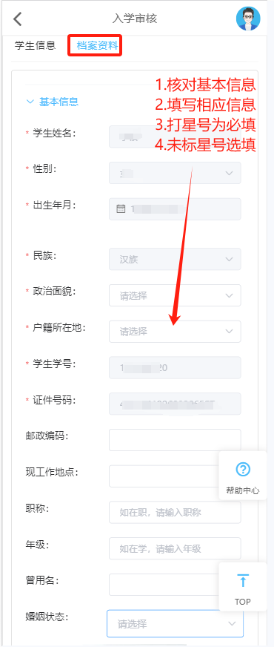
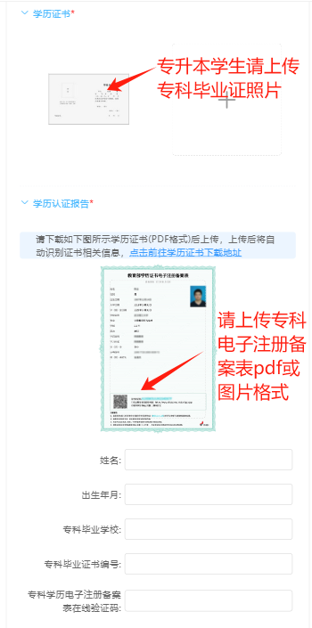
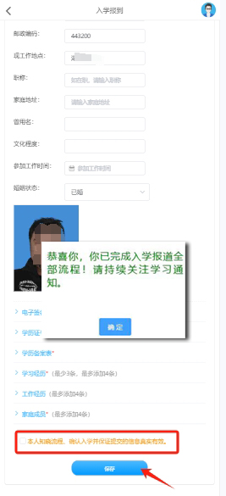
第十三步：入学审核中档案资料填写
第十四步：专升本学生需上传专科毕业证照片及专科电子注册备案表（其他层次学生可略过此步骤）
第十五步：信息填写完毕点击保存后，并确认完成入学报到全部流程。
年代久远的专科学历可上传学信网认证报告，识别读取不到信息，可在框内手动输入。

